Slide 1



Tuần 12
Bài đọc 2: Kỉ niệm xưa

Slide 2


Slide 3


Slide 4


Slide 5
Kỉ niệm xưa
1 Ngôi nhà cũ của ông bà nội tôi nằm giữa một khu vườn rộng. Tôi nhớ mãi về căn nhà nhỏ này, nơi lưu giữ tuổi thơ yêu dấu. Ngôi nhà khung gỗ, có những cột lim lên nước đen bóng. Trong ngôi nhà mát lịm, ông nội tôi hay ngồi sau án thư bên cửa sổ bắt mạch, kê đơn, châm cứu và bốc thuốc. Mỗi khi ông làm việc, chị em chúng tôi lại kéo nhau ra vườn chơi.
2 Trò chơi các chị tôi chơi mãi không chán là bán hàng. Các chị lấy dây tơ hồng mọc trên hàng rào cây cúc tần, cắt khúc ngắn để giả làm bún, phở, lấy lá râm bụt nấu canh. Còn tôi, bé nhất hội, bán bánh đa làm từ khoai lang luộc. Tiếng mời chào, tiếng khen ngon, kêu nóng râm ran cả một góc vườn.

Slide 6
3 Khác với bọn con gái, lũ con trai – là anh Hải, con bác tôi và Sơn, Hữu – con cô tôi lại khoái trò chơi đánh trận. Anh Hải lớn nhất trong các anh chị em, luôn luôn nhận là tổng chỉ huy. Ba an hem đánh nhau tít mù khiến lá cây rơi lả tả. Thường là đến phần bất phân thắng bại thì ông nội thò đầu ra cửa sổ, quát to: “Nghịch vừa vừa thôi!” .
4 Sau này, khi đã khôn lớn, chị em chúng tôi vẫn thân thiết với nhau như hồi thơ bé. Chúng tôi hay ngồi nhắc lại những trò chơi thuở nhỏ và mảnh vườn xưa yêu dấu của ông bà nội. Phải chăng bởi những kỉ niệm thơ bé ấy mà tình chị em con cô con cậu của chúng tôi vẫn bền chặt mãi qua thời gian?
Theo Lê Thanh Nga

Slide 7
LUYỆN ĐỌC TỪ KHÓ
- râm ran
- tít mù
- lả tả
- bất phân thắng bại
- thân thiết, bền chặt

Slide 8

Trong ngôi nhà mát dịu,/ ông nội tôi hay ngồi sau án thư bên cửa sổ,/bắt mạch,/ kê đơn,/ châm cứu và bốc thuốc.//
Phải chăng/ bởi những kỉ niệm thơ bé ấy/ mà tình chị em con cô /con cậu của chúng tôi /vẫn bền chặt mãi qua thời gian.//

Slide 9

Kỉ niệm xưa
Ngôi nhà cũ của ông bà nội tôi nằm giữa một khu vườn rộng. Tôi nhớ mãi về căn nhà nhỏ này, nơi lưu giữ tuổi thơ yêu dấu. Ngôi nhà khung gỗ, có những cột lim lên nước đen bóng. Trong ngôi nhà mát lịm, ông nội tôi hay ngồi sau án thư bên cửa sổ bắt mạch, kê đơn, châm cứu và bốc thuốc. Mỗi khi ông làm việc, chị em chúng tôi lại kéo nhau ra vườn chơi.
1

Slide 10
2
Trò chơi các chị tôi chơi mãi không chán là bán hàng. Các chị lấy dây tơ hồng mọc trên hàng rào cây cúc tần, cắt khúc ngắn để giả làm bún, phở, lấy lá râm bụt nấu canh. Còn tôi, bé nhất hội, bán bánh đa làm từ khoai lang luộc. Tiếng mời chào, tiếng khen ngon, kêu nóng râm ran cả một góc vườn.

Slide 11
3
Khác với bọn con gái, lũ con trai – là anh Hải, con bác tôi và Sơn, Hữu – con cô tôi lại khoái trò chơi đánh trận. Anh Hải lớn nhất trong các anh chị em, luôn luôn nhận là tổng chỉ huy. Ba an hem đánh nhau tít mù khiến lá cây rơi lả tả. Thường là đến phần bất phân thắng bại thì ông nội thò đầu ra cửa sổ, quát to: “Nghịch vừa vừa thôi!” .

Slide 12
4
Sau này, khi đã khôn lớn, chị em chúng tôi vẫn thân thiết với nhau như hồi thơ bé. Chúng tôi hay ngồi nhắc lại những trò chơi thuở nhỏ và mảnh vườn xưa yêu dấu của ông bà nội. Phải chăng bởi những kỉ niệm thơ bé ấy mà tình chị em con cô con cậu của chúng tôi vẫn bền chặt mãi qua thời gian?
Theo Lê Thanh Nga

Slide 13


LUYỆN ĐỌC TRONG NHÓM
Yêu cầu
Phân công đọc theo đoạn.
Tất cả thành viên đều đọc.
Giải nghĩa từ cùng nhau.

Slide 14



CHÚ GIẢI
− Án thư: bàn thời xưa, hẹp và dài, dùng để đọc sách và viết.
− Bắt mạch: Ấ n nhẹ ngón tay lên chỗ có động mạch để chẩn đoán hoặc theo dõi bệnh.
− Châm cứu: châm kim hoặc đốt nóng các huyệt trên cơ thể để chữa bệnh theo Đông y.
− Dây tơ hồng: cây dạng sợi nhỏ, màu vàng hoặc trắng, không có lá, quấn vào cây chủ.
- Bất phân thắng bại: không phân định được thắng thua

Slide 15



Slide 16

Câu 1: Khung cảnh ngôi nhà xưa của ông bà nội được miêu tả như thế nào?
- Ngôi nhà khung gỗ có những cột gỗ lim lên nước đen bóng

Slide 17
Câu 2: Mấy anh chị em chơi những trò gì? Em thích những chi tiết nào trong hai đoạn văn miêu tả các trò chơi ấy?
- Mấy anh chị chơi bán hàng, đánh trận

Slide 18
Câu 3: Hình ảnh ông nội trong tâm trí các cháu vừa trang nghiêm, vừa ấm áp. Hãy tìm những chi tiết trong bài đọc thể hiện điều đó?
Cảnh ông nội ngồi sau án thư bên cửa sổ, bắt mạch, kê đơn, châm cứu và bốc thuốc thể hiện sự trang nghiêm. Còn cảnh ông thò đầu ra cửa sổ mắng yêu các cháu trai đang nghịch thể hiện sự trang nghiêm vừa cho thấy tình cảm ấm áp của ông dành cho các cháu.

Slide 19
Câu 4: Câu nào dưới đây nêu ý nghĩa, chủ đề của bài đọc? Chọn ý đúng
Tôi nhớ mãi về căn nhà nhỏ này, nơi lưu giữ tuổi thơ yêu dấu.
Mỗi khi ông làm việc, chị em chúng tôi lại kéo nhau ra vườn chơi
Sau này, khi đã khôn lớn, chị em chúng tôi vẫn thân thiết với nhau như hồi thơ bé.
Phải chăng bởi những kỉ niệm thơ bé ấy mà tình chị em con cô con cậu của chúng tôi vẫn bền chặt theo thời gian

Slide 20


Slide 21

Theo em, giọng đọc của bài đọc như thế nào?
- Đọc bài với giọng diễn cảm, phù hợp với nội dung và ý nghĩa của bài. Nhấn giọng ở những từ ngữ thề hiện cảm xúc.

Slide 22
Sau này, khi đã khôn lớn, chị em chúng tôi vẫn thân thiết với nhau như hồi thơ bé. Chúng tôi hay ngồi nhắc lại những trò chơi thuở nhỏ và mảnh vườn xưa yêu dấu của ông bà nội. Phải chăng bởi những kỉ niệm thơ bé ấy mà tình chị em con cô con cậu của chúng tôi vẫn bền chặt mãi qua thời gian?

Slide 23
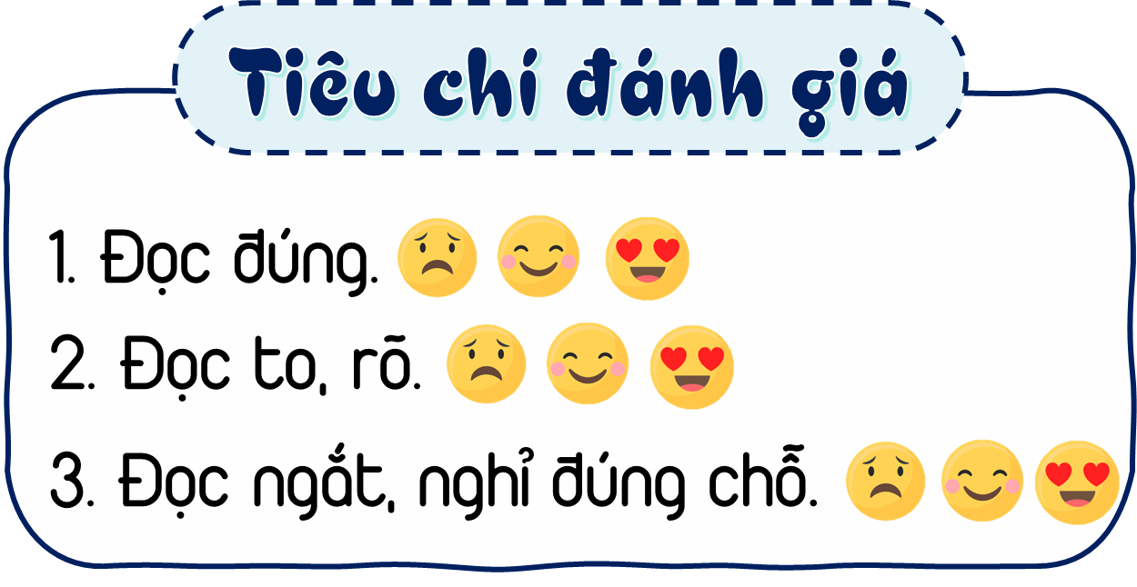

THI ĐỌC DIỄN CẢM TRƯỚC LỚP
- Học sinh tự chọn đoạn để đọc.

Slide 24
VẬN DỤNG
- Em học tập được điều gì qua bài đọc?

Slide 25
Chúc các em học tốt!

